Slide 1

TRƯỜNG TIỂU HỌC ……
CHÀO MỪNG QUÝ THẦY CÔ
VỀ DỰ GIỜ THĂM LỚP
Hoạt động trải nghiệm
BÀI 32: SINH HOẠT LỚP
ĐỨC TÍNH NGHỀ NGHIỆP

Slide 2
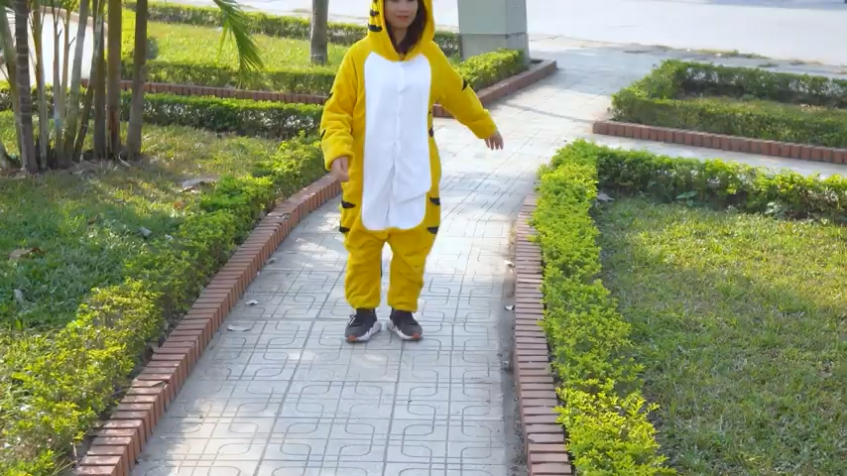

Slide 3
Thứ……ngày…..tháng…..năm…….
HOẠT ĐỘNG TRẢI NGHIỆM
SINH HOẠT LỚP: ĐỨC TÍNH NGHỀ NGHIỆP
I. Sơ kết hoạt động tuần qua.
1) Kết quả thi đua cuối tuần vừa qua:
- Thực hiện tốt nền nếp học tập, đến lớp đúng giờ tham gia thi đua tuần học tốt do đội cờ đỏ tổ chức.
- Thực hiện tốt việc làm bài tập đầy đủ, chăm chỉ học tập, không nói chuyện riêng trong giờ học.
- Thực hiện tốt vệ sinh cá nhân, vệ sinh lớp học. Tham gia sinh hoạt tập thể nghiêm túc và hoạt thành tốt
2) Tồn tại:
- Có một số bạn đi học muộn, một số bạn vẫn nói chuyện riêng trong giờ học.

Slide 4
Thứ……ngày…..tháng…..năm…….
HOẠT ĐỘNG TRẢI NGHIỆM
SINH HOẠT LỚP: ĐỨC TÍNH NGHỀ NGHIỆP
II. Kế hoạch hoạt động tuần tới.
- Thi đua lập thành tích chào mừng ngày…………….
- Tiếp tục thực hiện tốt nền nếp học tập, đến lớp đúng giờ tham gia thi đua tuần học tốt do đội cờ đỏ tổ chức.
- Khắc phục những tồn tại trong tuần trước để hoàn thành xuất sắc nhiệm vụ tuần này.
- Thực hiện tốt việc làm bài tập đầy đủ, chăm chỉ học tập, không nói chuyện riêng trong giờ học.
- Thực hiện tốt vệ sinh cá nhân, vệ sinh lớp học. Tham gia sinh hoạt tập thể nghiêm túc và hoạt thành tốt

Slide 5

Thứ……ngày…..tháng…..năm…….
HOẠT ĐỘNG TRẢI NGHIỆM
SINH HOẠT LỚP: ĐỨC TÍNH NGHỀ NGHIỆP
III. Sinh hoạt chủ đề “Đức tính nghề nghiệp”.
Chia sẻ cùng bạn về công việc của nghề nghiệp
và đức tính cần thiết cho nghề nghiệp đó
- Hãy cùng nhau sinh hoạt nhóm 2 để chia sẻ những công việc và đức tính cần thiết khi làm nghề đó.

Slide 6
Thứ……ngày…..tháng…..năm…….
HOẠT ĐỘNG TRẢI NGHIỆM
SINH HOẠT LỚP: ĐỨC TÍNH NGHỀ NGHIỆP
III. Sinh hoạt chủ đề “Đức tính nghề nghiệp”.
2) Chơi trò chơi “đoán nghề”?
- Hãy cùng nhau sinh hoạt nhóm 2:
+ Chỉ ra 1 số công việc và đức tính của nghề?
+ Nhóm bạn sẽ trao đổi đoán đó là nghề gì?
+ Nối tiếp đọc bài đồng dao:
“Một tay dẹp Hai tay dẹp Tay dệt vải Tay tưới rau | Tay nuôi trồng Tay hái lượm Tay tạc tượng Tay vẽ tranh
Tay buông câu Tay chặt củi Tay đắp núi Tay đào sông | Tay làm nhanh Tay làm chậm Đều lao động Điểm tô đời!”

Slide 7

XIN CHÂN THÀNH CẢM ƠN
QUÝ THẦY CÔ GIÁO VÀ CÁC EM

